Slide 1
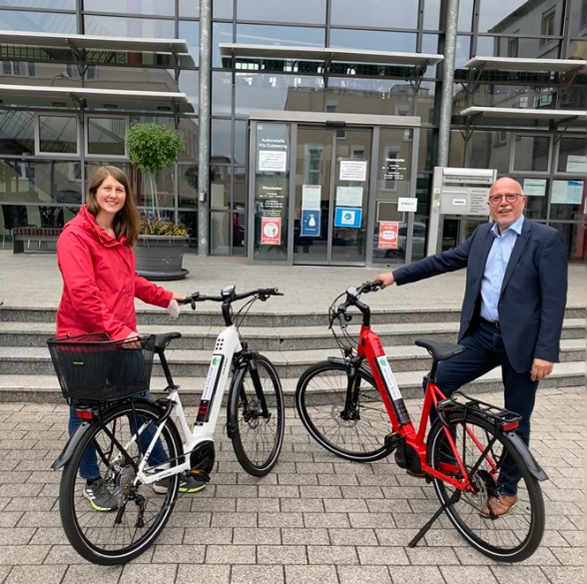
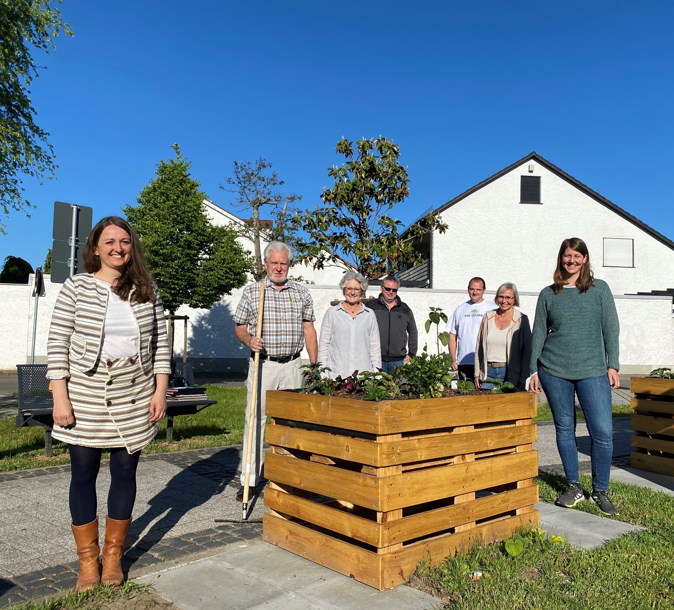
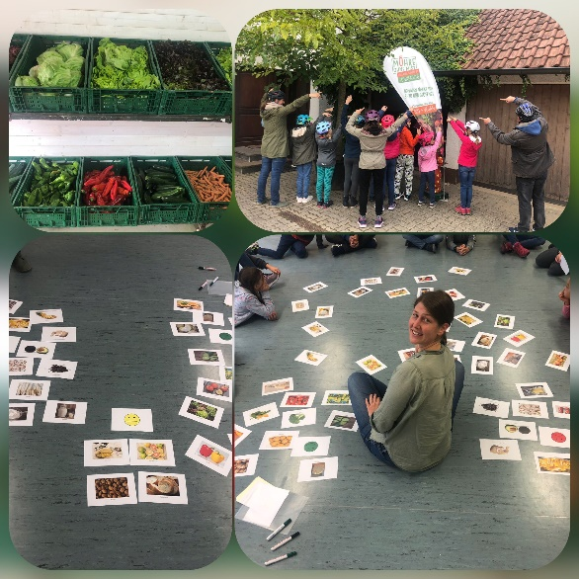
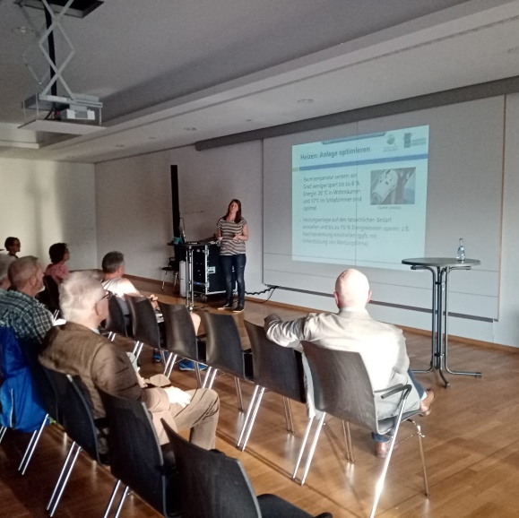
Klimaschutz in der Verbandsgemeinde Kandel

Slide 2
Aufgabenbereich
Klimaschutzcontrolling
Initiieren v. Maßnahmen
Berichterstattung
Netzwerkarbeit
Kommunales KSM
Öffentlichkeitsarbeit
Infoveranstaltungen
Fördermittelberatung
Klimabildungsangebote
Erstenergieberatung
Notes:
Querschnittsaufgabe

Slide 3
Erstenergieberatung
Für Bürgerinnen & Bürger der VG Kandel:
Information zum Beratungsangebot der VZ RLP & Terminvermittlung
Auskunft zu aktuellen Fördermöglichkeiten: BAFA, KfW, EEE
Versand von Informationsmaterial: VZ-Formblätter, EA-Faktenpapiere oder eigene Printmedien
Tipps für Online-Ratgeber und Online-Vorträge
Berichterstellung: Dachsolarpotenzial (Landes-Solarkataster)

Slide 4
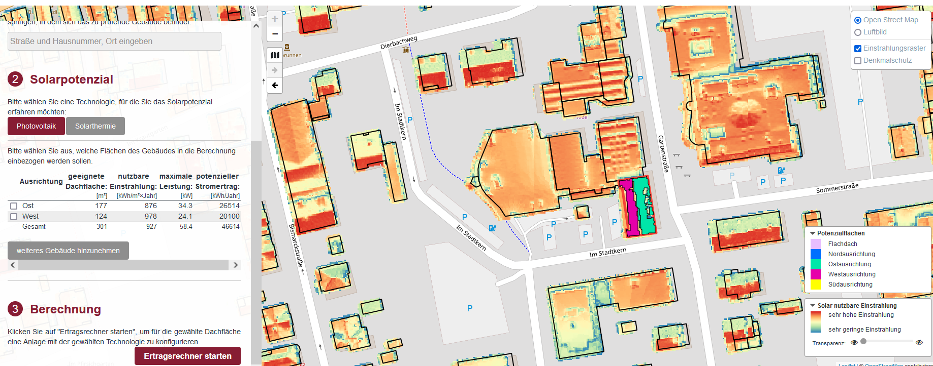
Landesweites Solarkataster

Slide 5
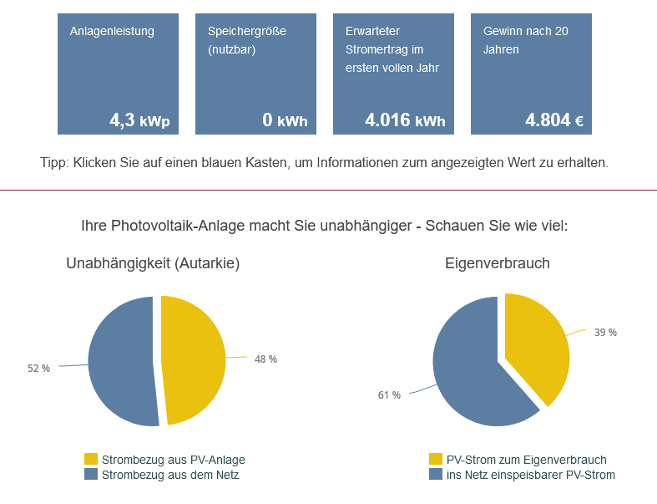
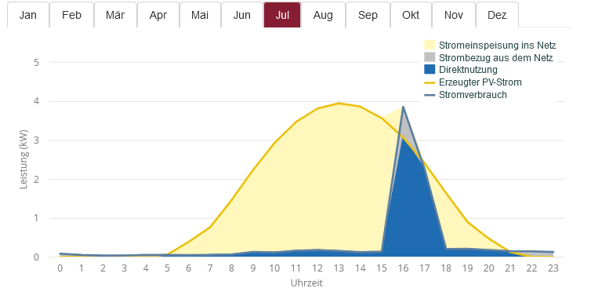
Ergebnisbericht
Im Bericht enthalten:
Stromerzeugungsprofil
Jährliche CO₂-Einsparung
Wirtschaftlichkeit der Anlage

Slide 6
Aktuelle „Energie-Projekte“
Identifikation der Energieeinsparpotenziale in Liegenschaften der Verbandsgemeinde
Dienstanweisung „Energie“ für die Verwaltung
Schulung zur Optimierung von Heizungs- & Lüftungsanlagen
Implementierung eines Energiemanagements in die Verwaltung
Infoveranstaltung „Energiesparen im Alltag“ für Bürgerinnen & Bürger
Klima-Koch-Workshop mit Kindern & Jugendlichen

Slide 7
Vielen Dank für Ihre Aufmerksamkeit
Victoria Singler
Klimaschutzmanagerin VG Kandel
Tel.: 07275-960 210
Mobil: 01590-4240185
E-Mail: victoria.singler@vg-kandel.de
www.vg-kandel.de (Rubrik Wirtschaft & Umwelt > Klimaschutz & Energie)

